Slide 1
ICLR 2026
International Conference on Learning Representations
Tackling Time-Series Forecasting Generalization
via Mitigating Concept Drift
核心贡献 / CORE CONTRIBUTIONS
01 / 问题定义
首次在标准时间序列预测中系统性定义并解决“概念漂移”问题。
02 / 方法创新
提出软注意力掩码（SAM）提取具有不变性的代理外生特征。
03 / 统一架构
提出无模型依赖的 ShifTS 框架，序列化处理时间偏移与概念漂移。
AUTHORS & AFFILIATION / 作者与机构信息
ICLR 2026 SESSION
SLIDE 01 / 10
Zhiyuan Zhao, Haoxin Liu, B. Aditya Prakash
佐治亚理工学院 (Georgia Institute of Technology)
Notes:
老师好，今天我汇报的论文是《通过缓解概念漂移提升时间序列预测泛化能力》，该论文已被 ICLR 2026 接收，由佐治亚理工学院（Georgia Tech）的 Zhiyuan Zhao 团队完成。当前深度学习在时序预测上取得了巨大进展，但动态数据环境带来的“分布偏移”依然是核心难题。本文跳出了既有研究仅关注“时序偏移”的局限，专门针对被忽视的“概念漂移”现象构建了统一框架。接下来的汇报将从宏观逻辑铺开，深入解析其数学表达与架构创新。

Slide 2
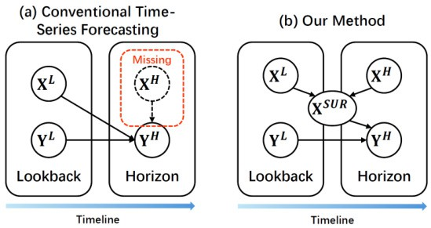

背景：现有研究中被忽视的概念漂移 (Concept Drift) 问题
问题：时间序列中的“分布偏移”双重挑战 / DISTRIBUTION SHIFT CHALLENGE
理论方法架构对比图 / SYSTEM ARCHITECTURE
Fig. 1
CHALLENGE 01
时间偏移 (Temporal Shift)
数据的边缘分布随时间变化（即 P (Y^{H} ) = P (Y^{L})）。当前研究（如RevIN, SAN）对其关注充分。
CHALLENGE 02 • OVERLOOKED
概念漂移 (Concept Drift)
协变量与目标变量的条件分布随时间变化（即
P (Y^{H} ∣X^{L}) = P (Y^{H} ∣X^{L})）。是模型泛化崩溃的核心隐患。
i i j j
Marginal Distribution
Well Addressed
Conditional Distribution
Core Bottleneck
INSIGHT
核心洞见：跳出单靠历史视窗的局限 / TRANSCENDING HISTORICAL LIMITS
传统 ERM 建模局限
仅依赖历史输入 P (Y^{H} ∣X^{L})，在发生条件变迁时难以提供充分因果信息。
联合未来视窗 (Horizon Patterns)
利用未来模式构建稳定的条件分布，引入代理外生特征
P (Y^{H} ∣X^{SUR})。
传统时序图景与本文宏观逻辑对比。利用未来特征提取不变模式（代理特征 X^{SUR}），获得稳定条件分布。
Notes:
老师请看图1。在标准的时序预测中，输入通常由目标特征Y和外生协变量X组成。传统方法（图a）直接拟合由历史窗口到未来窗口的映射，这在概念漂移场景下是极为脆弱的——因为X和Y之间的相关性是随时间波动的。为了稳定这种条件分布，作者的一个核心洞见是：单纯的历史X是不够的，我们需要把未来窗口的X也纳入进来作为候选池，从中提取出与Y具有强且稳定相关性的“不变模式”，即构建一个更小的代理特征集合 X^{SUR}，让网络基于它来学习。这从根本上改变了预测图景。

Slide 3
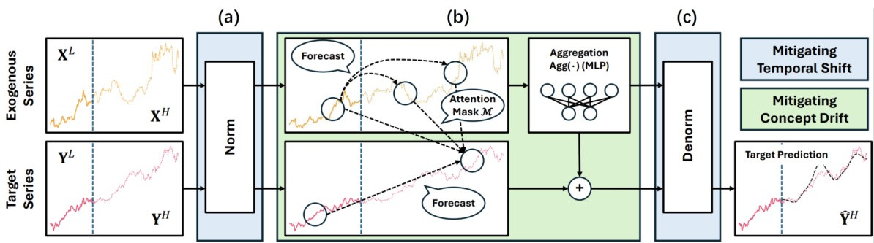

方法：ShifTS—处理双重分布偏移的统一代理框架
宏观架构：解耦双重偏移
ShifTS 代理流转拓扑
01
先决条件 (Temporal Shift): Through reversible instance normalization (Norm / Denorm) to mitigate marginal distribution fluctuations, securing stable variance for both P (X_{Norm}) and P (Y_{Norm}) .
02
核心干预 (Concept Drift): 绿色模块（如图所示）采用软注意力掩码
（SAM）搜寻不变模式并预测代理特征 X^{^SUR} 。
03
聚合预测 (Features): 融合预测所得的代理特征并将其与目标基础预测进行线性相加。
数据流转与维度变换
输入 INPUT
分路 PROCESSING
主干与 SAM 模块并行评估
输出 OUTPUT
_{Y}^ H
[X^{L}, Y^{L}]
Fig. 2: ShifTS 整体方法框架。展示了包含前后置归一化 (Temporal Shift) 与内部 SAM 代理预测及 MLP 聚合模块 (Concept Drift) 的数据流。
Notes:
现在我们切入模型架构的核心，图2展示了ShifTS框架的全貌。这是一个Model-Agnostic（即插即用）的框架。从逻辑上，它分为严格的两阶：外部和内部。外部通过数据切片进行实例归一化与反归一化，解决的是均值方差游走的Temporal Shift问题；如果没有这一步，内部去求解稳定的条件概率将是无源之水。内部则是一个两阶段预测过程，核心在于绿色高亮区：通过 SAM 掩码筛选并预测所谓的代理外生特征。这种剥离边缘分布变化，专注条件分布建模的设计，从架构维度非常清晰。

Slide 4
处理时间偏移：边缘分布的标准化数学机制
THEORETICAL BASIS
01 / 理论依据
REVIN OPERATING PIPELINE
02 / 操作流程
STEP A. 前置归一化 (NORM)
Framework Entrance
边缘分布在时间轴对齐
研究中的概念漂移依赖于稳定的联合边缘分布。若时间尺度上的边缘分布产生剧烈波动：
[X^{L} , Y^{L}
Norm Norm
] = Norm([X^{L} , Y^{L} ])
物理意义： 在数据入口处，拉伸特征为标准高斯分布，抹除时间轴上的均值漂移与幅值抖动。
MODEL GENERALIZATION INFERENCE ( 模型因果提取)
P (Y^{H} ) = P (Y^{L} )
STEP B. 后置反归一化 (DENORM)
Prediction Exit
^
SUR H
^ ^
^
[X
, Y ] = Denorm([X
SUR H
, Y
])
Norm Norm
由于边缘分布不一致，先前提取出的关联与因果机制将无法在新特征域内实现可靠的特征泛化。
物理意义： 预测完毕后，将高斯分布下的泛化预测结果完美还原并映射回原物理空间的值域。
Notes:
我们先审视框架的边界模块：标准化处理。作者强调，解决 Temporal shift 是应对 Concept drift 的必需前提。只有当边缘分布被拉平时，即特征方差不再剧烈震荡，算法才有可能锚定条件分布。在这里，作者复用了 RevIN 机制，在网络的前后端完成分布的收缩和释放。这一步数据维度的 shape 没有变化，纯粹是数值重映射。有了平稳的池子，我们就可以在里面去捞取不变规律了。

Slide 5
捕捉不变模式：基于未来与历史视窗的联合切片
因果不变性假说
数据流与维度构建
滑动切片操作(Joint Slice)
方法论难点
在大规模时序建模中，寻找并构建如下稳定条件分布：
联合序列极值: [X^{L}, X^{H} ]
历史序列 L / Horizon L
总长度: L + H
预测序列 H / Horizon H
因果条件分布模型 Goal
P (Y^{H} ∣X^{SUR} )
通过大小为 H 的滑动窗口切分
输出候选集: L + 1 个片段
维度变换核心操作 / MATRIX OPERATOR
理论假设 / HYPOTHESIS
序列 X 中只有 “一部分局部模式” 在全时间段内对目标变量 Y 保持恒定的因果影响。
[L + H, dX] → [H, L + 1, dX]
释义： 最终得到对齐后的局部切片矩阵，这些片段直接充当下游 “自注意力机制” 的高维特征实体集。
Slice 1 (Width:H)
Slice 2
SliceL + 1
INVARIANT REGULARITY
SYSTEM THEORY
SLICING ATTENTION ALGORITHM
SHAPE TRANSFORM
Notes:
那么接下来的问题是，这些所谓的“不变模式”究竟在哪里？单纯基于历史数据容易产生虚假关联。作者提出将历史视窗 X^L 和未来视窗 X^H 拼接在一起，组成长度为 L+H 的长序列。通过一个宽为 H 的滑动窗口进行步长为 1 的切片。这里非常关键的一个张量维度变换是，原本的序列被升维重塑为一个结构为 [H, L加上1, d_X] 的张量。这意味着，我们现在有了 L+1 个等长为 H 的特征子序列池，真正的因果不变量就潜伏在这 L+1 个候选者之中。

Slide 6



算法核心：软注意力掩码(SAM)的提取机制
01 / CONCEPT OPERATOR
MECHANISM ENGINE
三阶过滤优化步骤
核心算子：学习不变权重的注意力矩阵M
定义可学习的权重矩阵 M ∈ R^{(L+1)×dX} 评估每个候选模式对稳定预测的贡献。
1
Softmax
归一化分布
M_{j} = Softmax(M_{j} )
_{M ∈ R}(L+1)×d_{X}
2
Sparsity
关键步骤
M = M ⋅ 1
02 / AGGREGATE TARGET
物理层面剔除偶尔出现的伪相关噪声模式
ij ij
(Mij−μ(Mj))≥0
最终代理外生特征聚合
X^{SUR} 维度收敛为 [H, d_{X}]，蕴含最稳定的关联结构。
3
Normalize
权重重调整
M =
M
j
j
∣M_{j} ∣
Notes:
怎么筛选这 L+1 个候选者？作者设计了软注意力掩码 SAM。这里的公式推导非常巧妙：首先，通过学习一个 M 矩阵对候选项做 Softmax。随后，执行极为重要的一步：Sparsity稀疏化操作。利用指示函数，直接将权重低于均值的模式归零。这个非线性截断在物理层面上强制剥离了那些“时有时无”的虚假相关模式（也即概念漂移的来源）。处理后的权重重新标准化，最终把候选片段进行加权求和，得到最终提纯后的代理特征 X^{SUR}。它的时间维度完美适配到了目标预测长度 H。

Slide 7

联合优化目标：兼顾序列预测与代理特征逼近
CORE CHALLENGE
代理逼近损失 / SURROGATE LOSS
Branch A
问题：测试时 X^{H} 不可知，如何驱动系统？
由于真实值包含未来信息无法在推理获取，框架需要主干网络“预测”出前置定义好的理想特征 X^{SUR} 。
L_{SUR} = MSE(X^{SUR}, X^{^ SUR})
约束主网络分支预测出的伪态特征 X^{^SUR} 逼近 Ground Truth掩码表征。
全局联合代价函数 / JOINT OBJECTIVE
Integration
L = LSUR(X^{SUR}, X^{^ SUR}) + LTS(Y^{H} , Y^{^ H} )
^
H
Norm
^
H
Base
^
SU R
预测流汇合过程： Y
= Y
+ Agg (X
i Norm
)
Flow
以此解决推理时缺乏未来先验的问题，通过构建影子模型自驱动。
将目标预测误差（ L_{TS} ）与特征约束误差叠加，确保梯度多级对齐并提升终端精度。
Notes:
这里浮现出一个现实问题：我们在求解最终的 X^{SUR} 时用到了未来的 X，测试阶段这怎么办？作者的解法是代理预测。在训练期，用完整的 X 生成完美的“教师表征” X^{SUR}，并迫使我们骨干网络的侧边分支去拟合它。这就构成了代理损失 L_SUR。最终的全梯度图是一个双头回归，总损失 L 就是代理损失加上预测主任务目标损失。在推断的时候，模型利用被训练好的侧边分支直接前馈预测未来的代理特征走势，再利用一层名为 Agg 的 MLP 网络把它残差补充到主干预测结果中完成收敛。

Slide 8
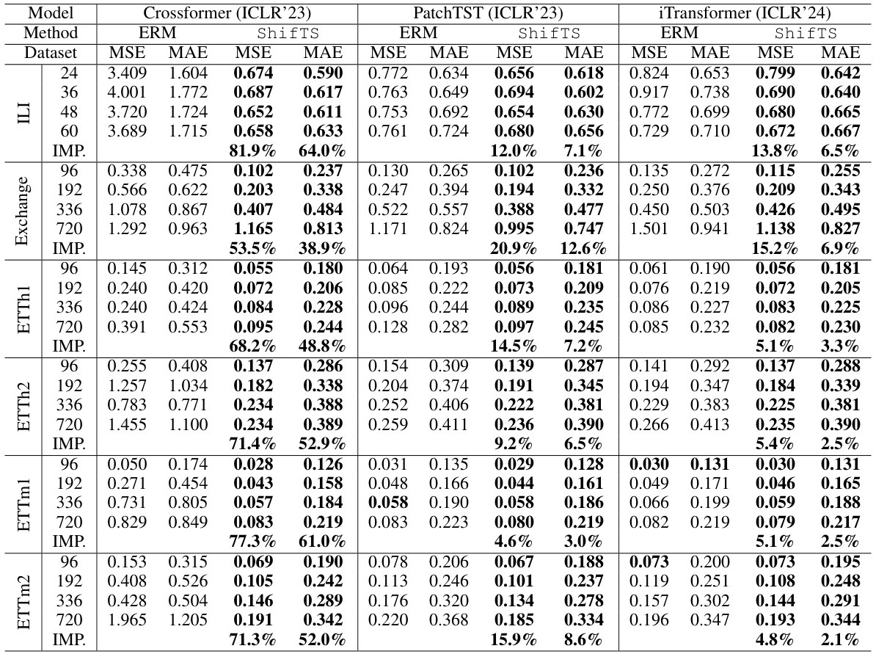
实验结果：跨模型范式的通用效能提升
验证逻辑与配置
集成效能定量分析 (Table 1)
预测误差对比 (ERM vs ShifTS)
无监督主干架构 (Model-Agnostic) 的通用即插即用效用。
在多种主流时序建模网络（如 Crossformer / PatchTST 等）上，对不同预测视窗（24-720）进行全面交叉测试。
Table 1: 在各类不同架构预测模型上，集成 ShifTS 框架与基础 ERM 的预测误差对比。黑体表示最佳性能，IMP表示平均提升幅度。
集成 ShifTS 架构后，测试误差（MSE）均呈现完全单调下降。
Notes:
理论说完了，我们来看在量化层面框架表现如何。通过表1，我们能在三种不同的骨干Transformer上的测试结果发现，ShifTS实现了跨模型的全面超越。老师请看数据，非常有意思的一个现象是，相对早期的基线（比如Crossformer），施加此框架能削减高达八成的MSE误差，这揭露了不处理概念漂移时很多早期模型事实上学到了错位的相关性。即使是用最前沿的iTransformer，我们在ILI和Exchange这种受外界影响明显的集合上依然能拿到10%到15%的显著增益。

Slide 9
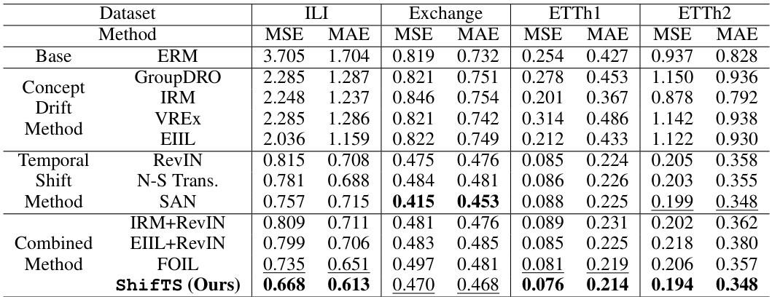
对比分析：压制现存分布偏移抑制类算法
CONTRAST BASELINE MATRIX
时序与概念漂移基线横向性能对比统计
Crossformer Backbone
常规概念漂移抑制（一般泛化型）
GroupDRO, IRM, VREx, EIIL
Concept Drift
专门时间分量硬漂移（时序专用型）
RevIN, N-S Trans, SAN
Temporal Shift
混合前沿策略探索
IRM+RevIN, EIIL+RevIN,
SOTA Front
FOIL (SOTA)
PERFORMANCE EVALUATION
6 / 8
首位最优
在 8 项横向宏观评定指标中，即使选用非最强主干神经网络（以 Crossformer 为基座），ShifTS 仍斩获其中的 6 项第一及 2 项次优。
本质技术领先性： 相比于盲目套用计算机视觉（CV）不变学习机制的算法
（如高度依赖静态人工环境标签的 GroupDRO），ShifTS 的代理特征捕获方案
完美契合并自适应了流数据（Streaming Data）的动态时变属性。
Table 2: ShifTS 与多种分布偏移基线算法（涵盖专门解决时序漂移与专门解决概念漂移的模型）在 Crossformer 下预测性能横向比较。
Notes:
既然目标是解决分布偏移问题，我们必然需要同类别的先进算法进行PK。表2展示了极具说服力的对比矩阵。对比的集合囊括了像IRM、GroupDRO这种基于不变学习的概念漂移模型，以及复用混合策略的组合模型。可以明显看到，ShifTS 方案具备断层优势，获取了大部分最优值。这是因为通用环境下的泛化算法强依赖外置的“环境标签”，而在纯流动的时间序列图中这是不可切分的，ShifTS的滑动切片SAM完美避开了这一点，真正适配了时空连续特征的形式化边界。

Slide 10
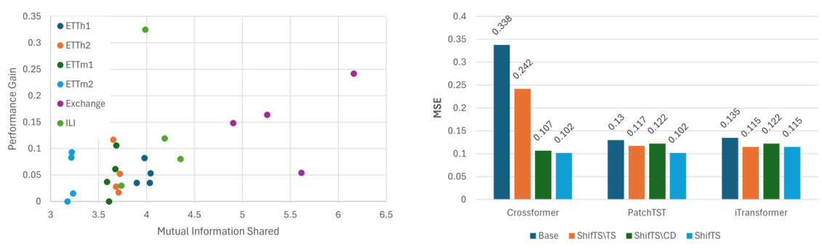
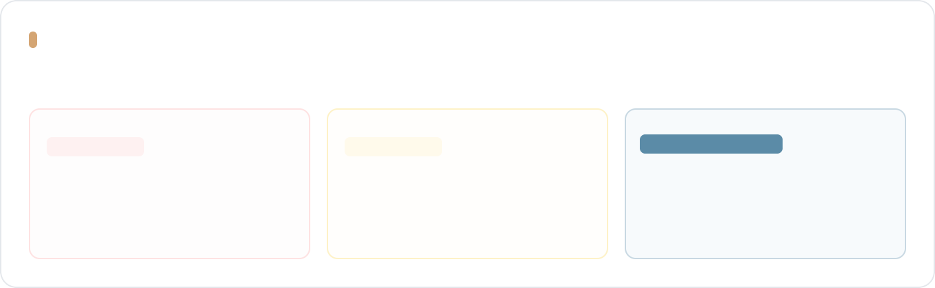
消融与分析：互信息量决定效能释放上限
原理追溯 · 互信息正相关效应
通过分析隐空间的极限表征映射，实证互信息 I(X^{H} ; Y^{H} ) 的正向增益链条。前向信息吞吐增量越强，对深层概念漂移的阻绝和修复性增益就越发显著：
相关性核验与机制消融
I(X^{H} ; Y^{H} ) = ∑ P (x, y) log
x,y
P (x, y)
P (x)P (y)
Fig. 3(a) 极性分析： 外生干预信号提供的前向流速越快，说明受环境噪音漂移侵蚀越重。ShifTS 在核心干预机制下所释放的校准弹性也呈现直接正相关 ( p-value = 0.012 )。
消融研究 · 双管齐下的绝对必要性
ShifTS \ TS
ShifTS \ CD
ShifTS (Combined)
只解概念漂移
无法收敛时间周期的基线挪移，方差失控，性能受限。
只解时间偏移
依然遭受非平稳突变冲击，主流漂移瓶颈未获根本解决。
联合时空建模
“消除边界扰动”与“捕捉条件恒定”强逻辑合流，实现全局最优。
Fig. 3 散点图(a)勾勒互信息能量与算法效益增量正相关规律；右侧bar图(b)揭示单一
模块隔离时的性能滑坡，佐证双重约束之必要性。
Notes:
最后，在这张机制分析图中，我们解释了“它为什么行得通”。左侧点阵描述了我们提取外源变量集未来窗口的信息量(用互信息衡量)与性能差额的关联。这在逻辑上闭环了：一旦X中包含了足量引发目标Y颠簸的核心指标信号，那么框架带来的纠正增益就越陡峭；右边的柱状图是隔离验证——仅靠消解时序偏移(不带CD)或者反向操作，精度均不如完整集。这进一步坐实了理论分析中的基调：处理时序偏移只是地基，抑制概念漂移才是模型获得抗干扰能力的最终拼图。以上就是我的全图解报告内容，谢谢老师！

